Slide 1

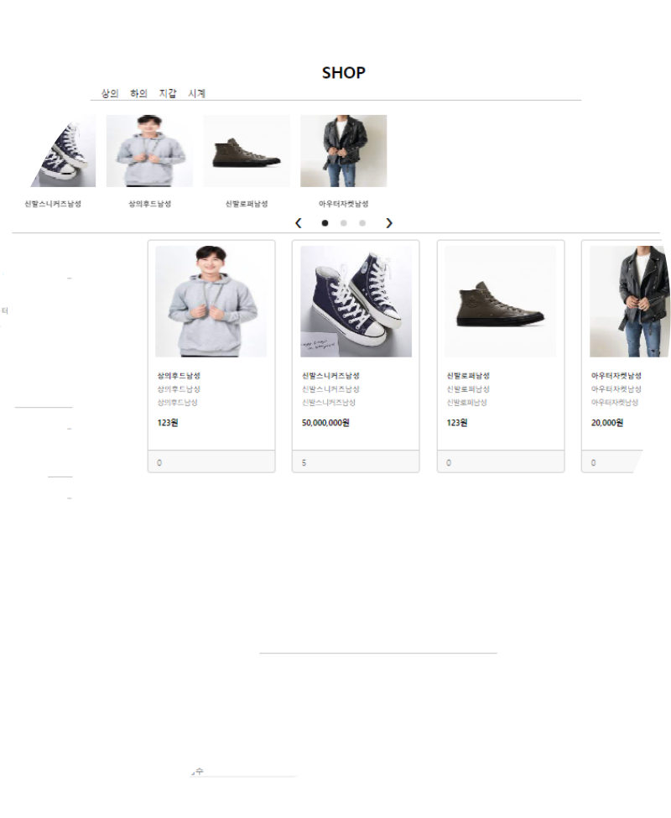



Slide 2






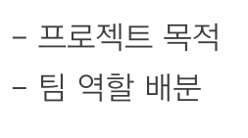
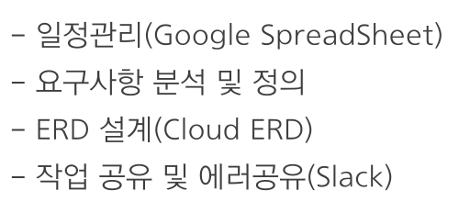
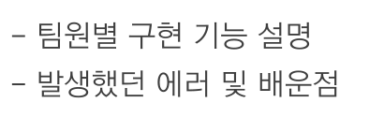



Slide 3







Slide 4

















Slide 5









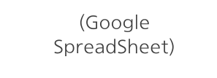




Slide 6
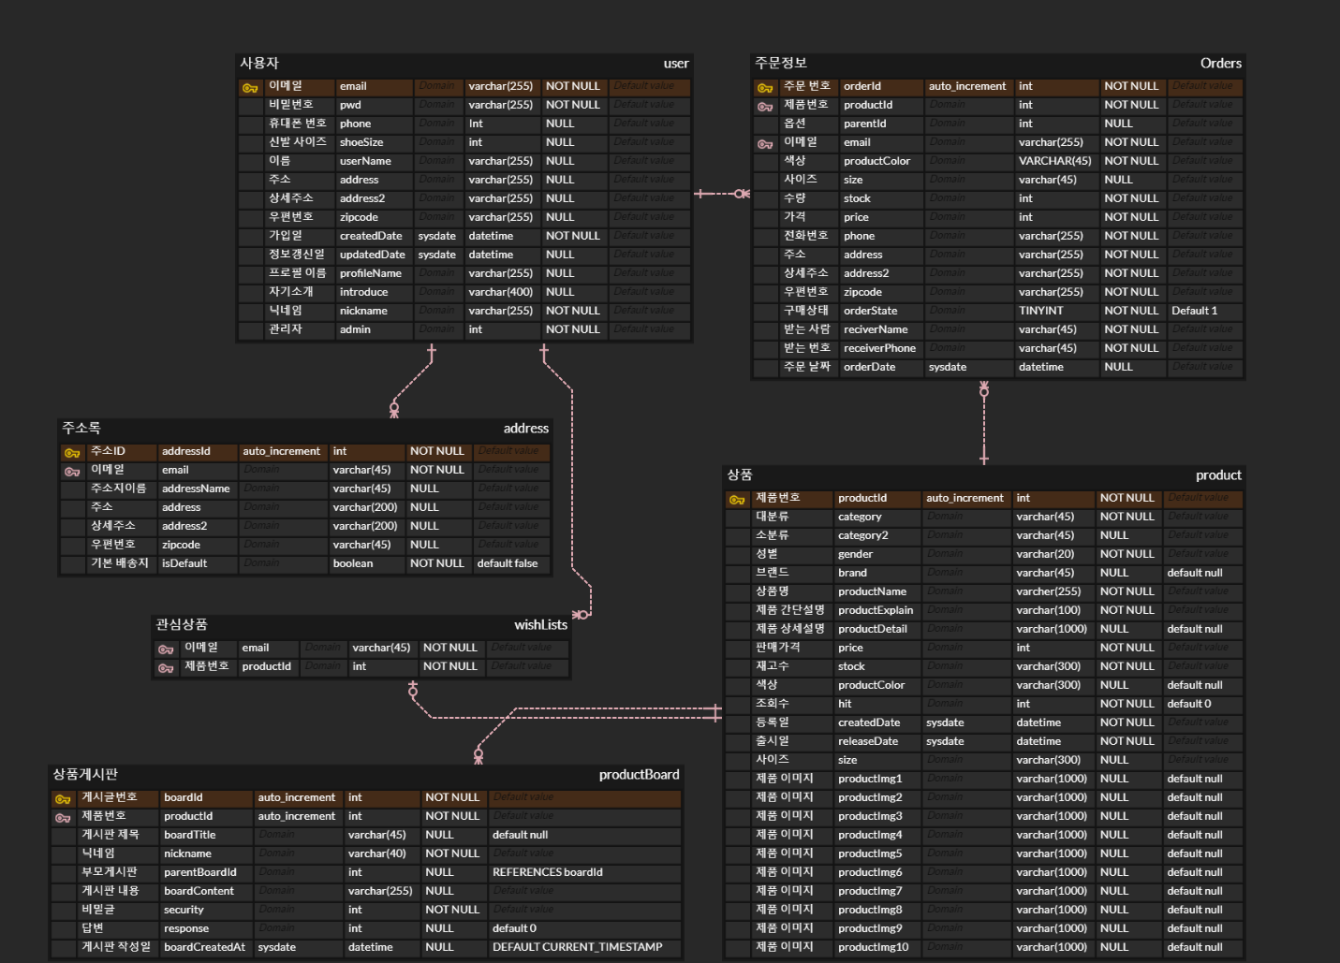
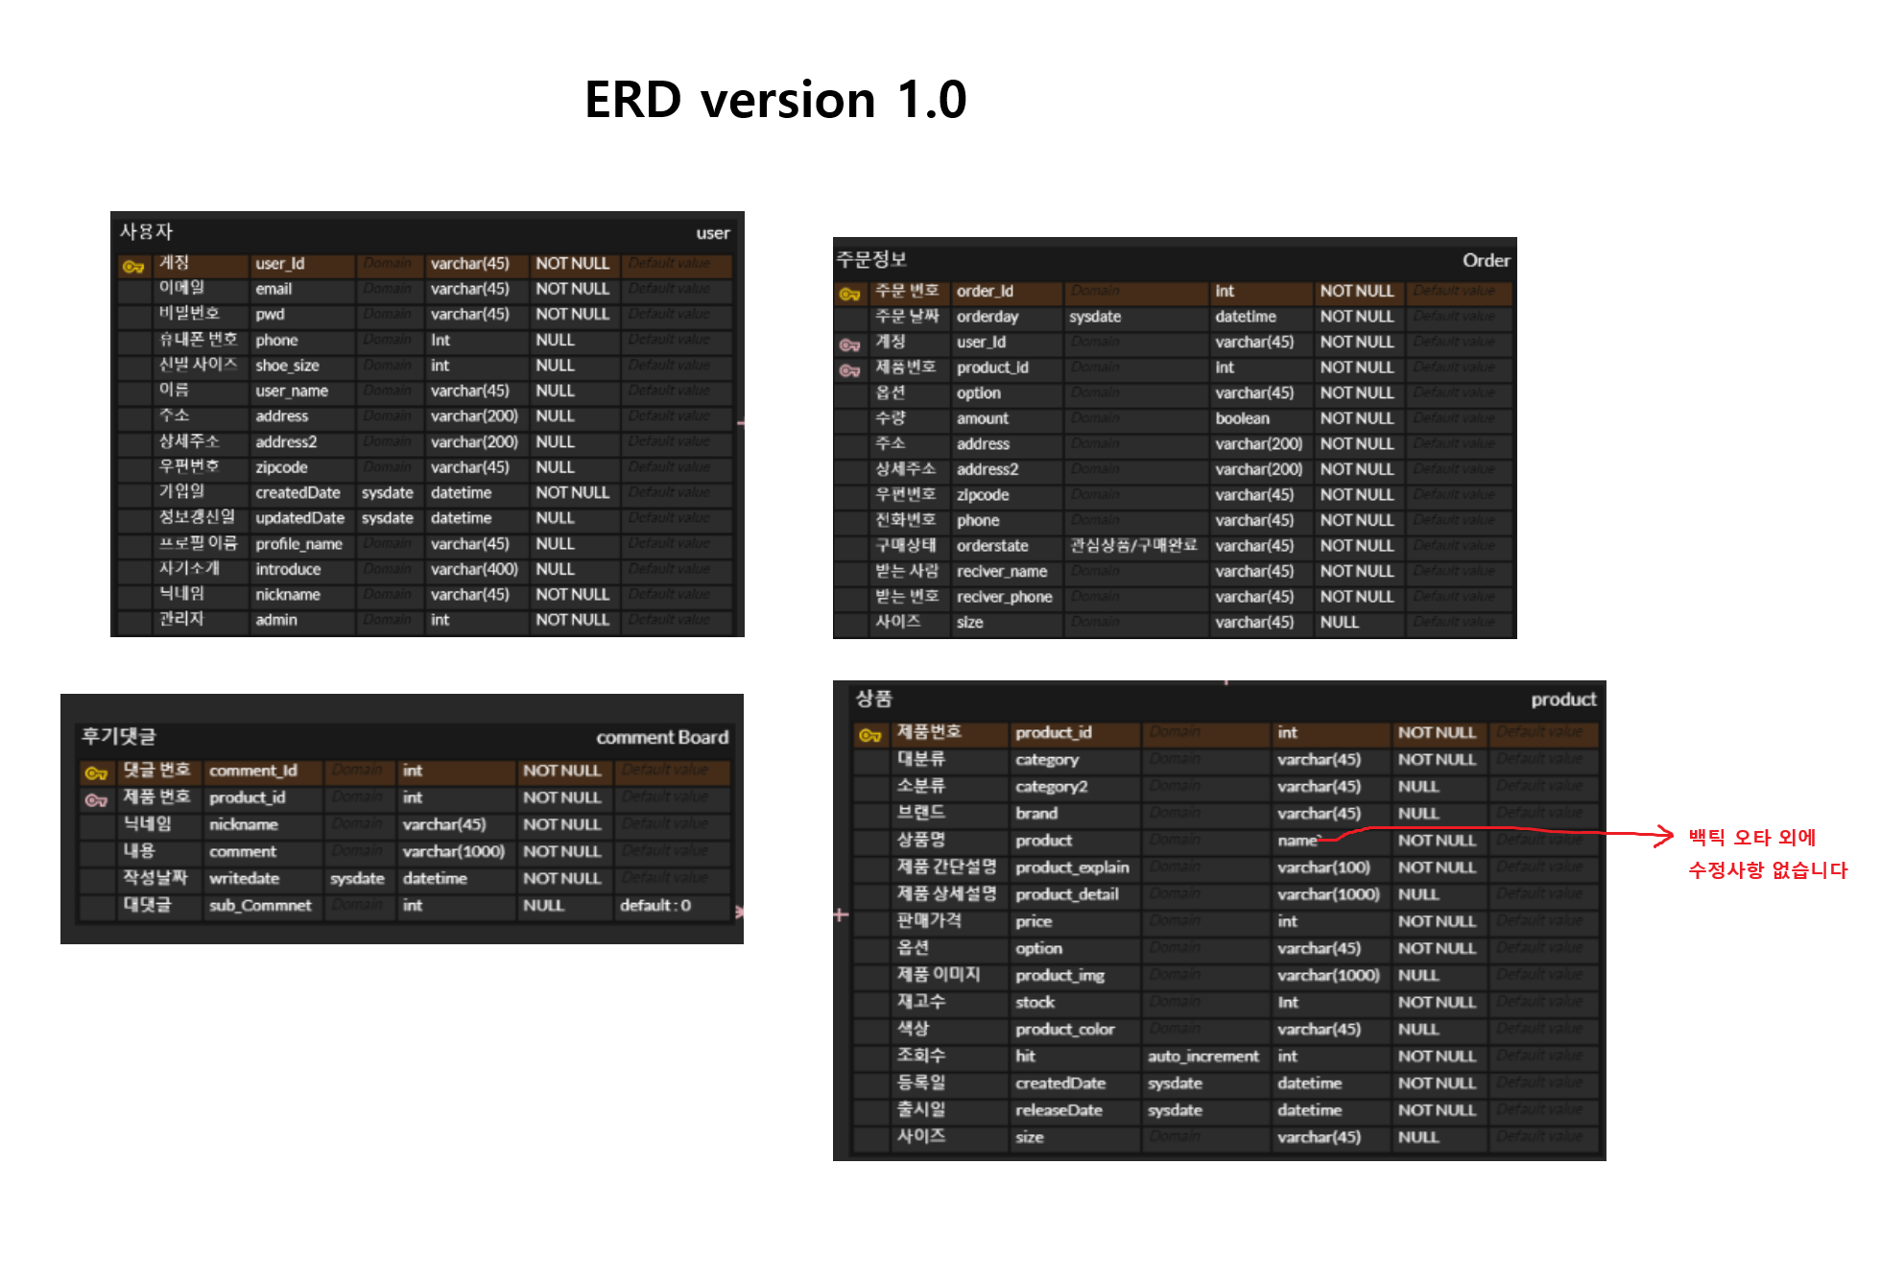
ERD 구조
변경
추가
추가
추가
변경

Slide 7


Slide 8

김현성
저의 프로젝트 목표
크리링

Slide 9
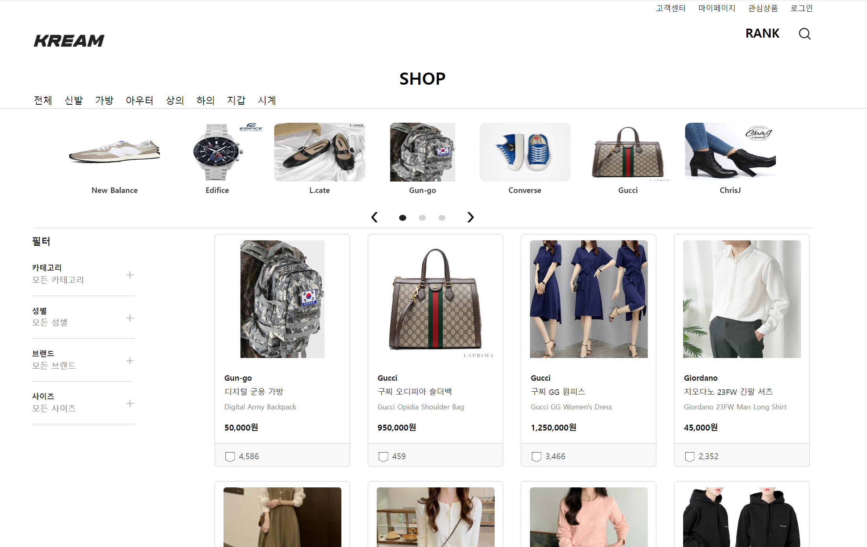
김현성
크림의 메인페이지
1.
검색기능
상품출력
카테고리
캐러셀
필터
3.
4.
5.
2.

Slide 10

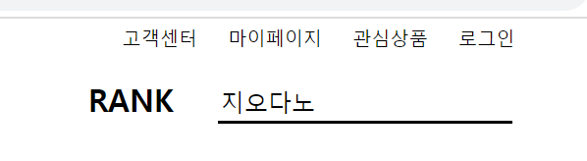
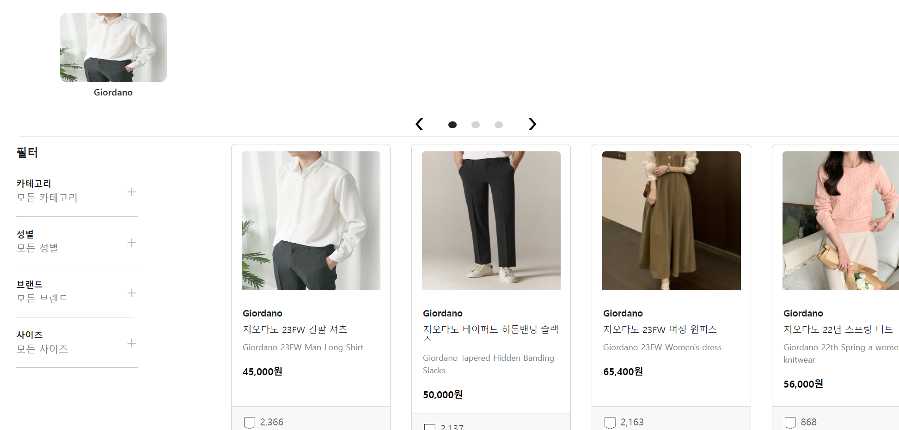
김현성
크림의 메인페이지
1) 클릭
검색기능
2) 검색어 입력
3) 출력

Slide 11
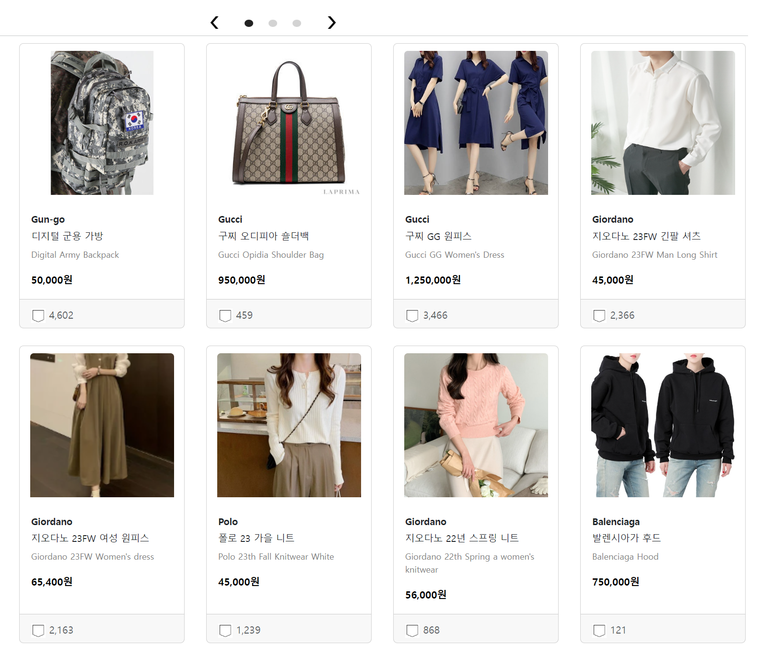
김현성
크림의 메인페이지
2.상품출력
상품을 카테고리별로 조회수가 많은 순으로 출력

Slide 12
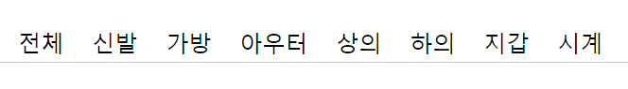
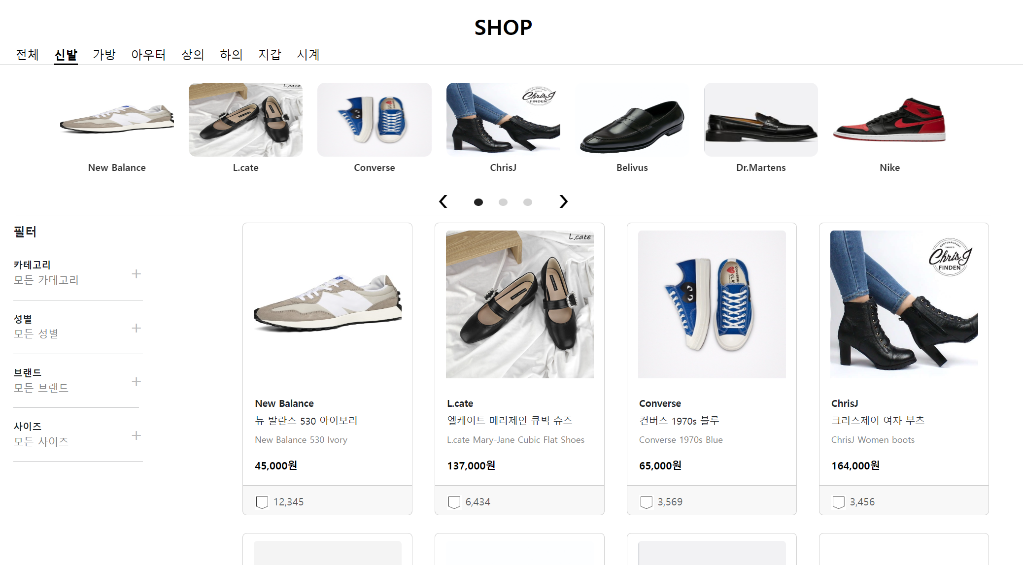
김현성
크림의 메인페이지
1) 클릭
3.카테고리
2) 출력

Slide 13
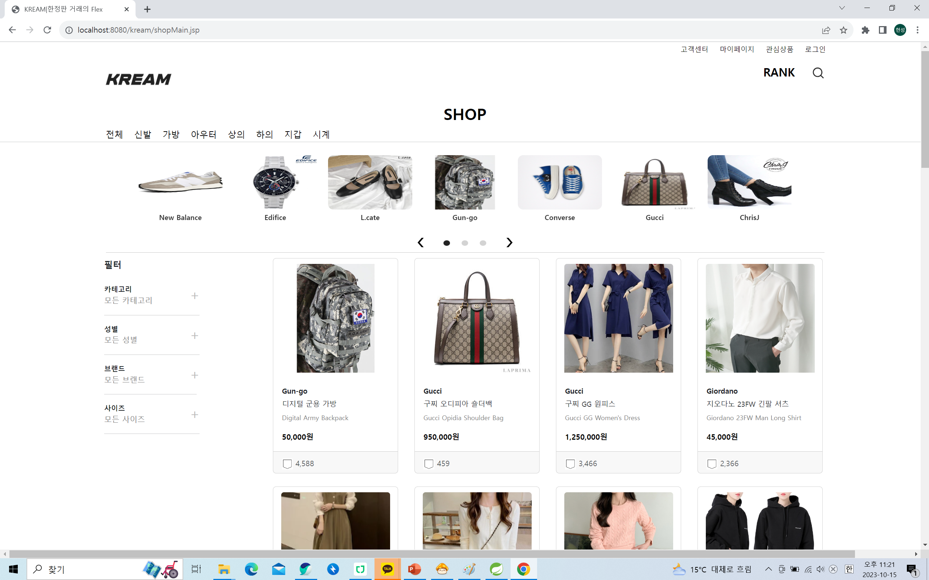
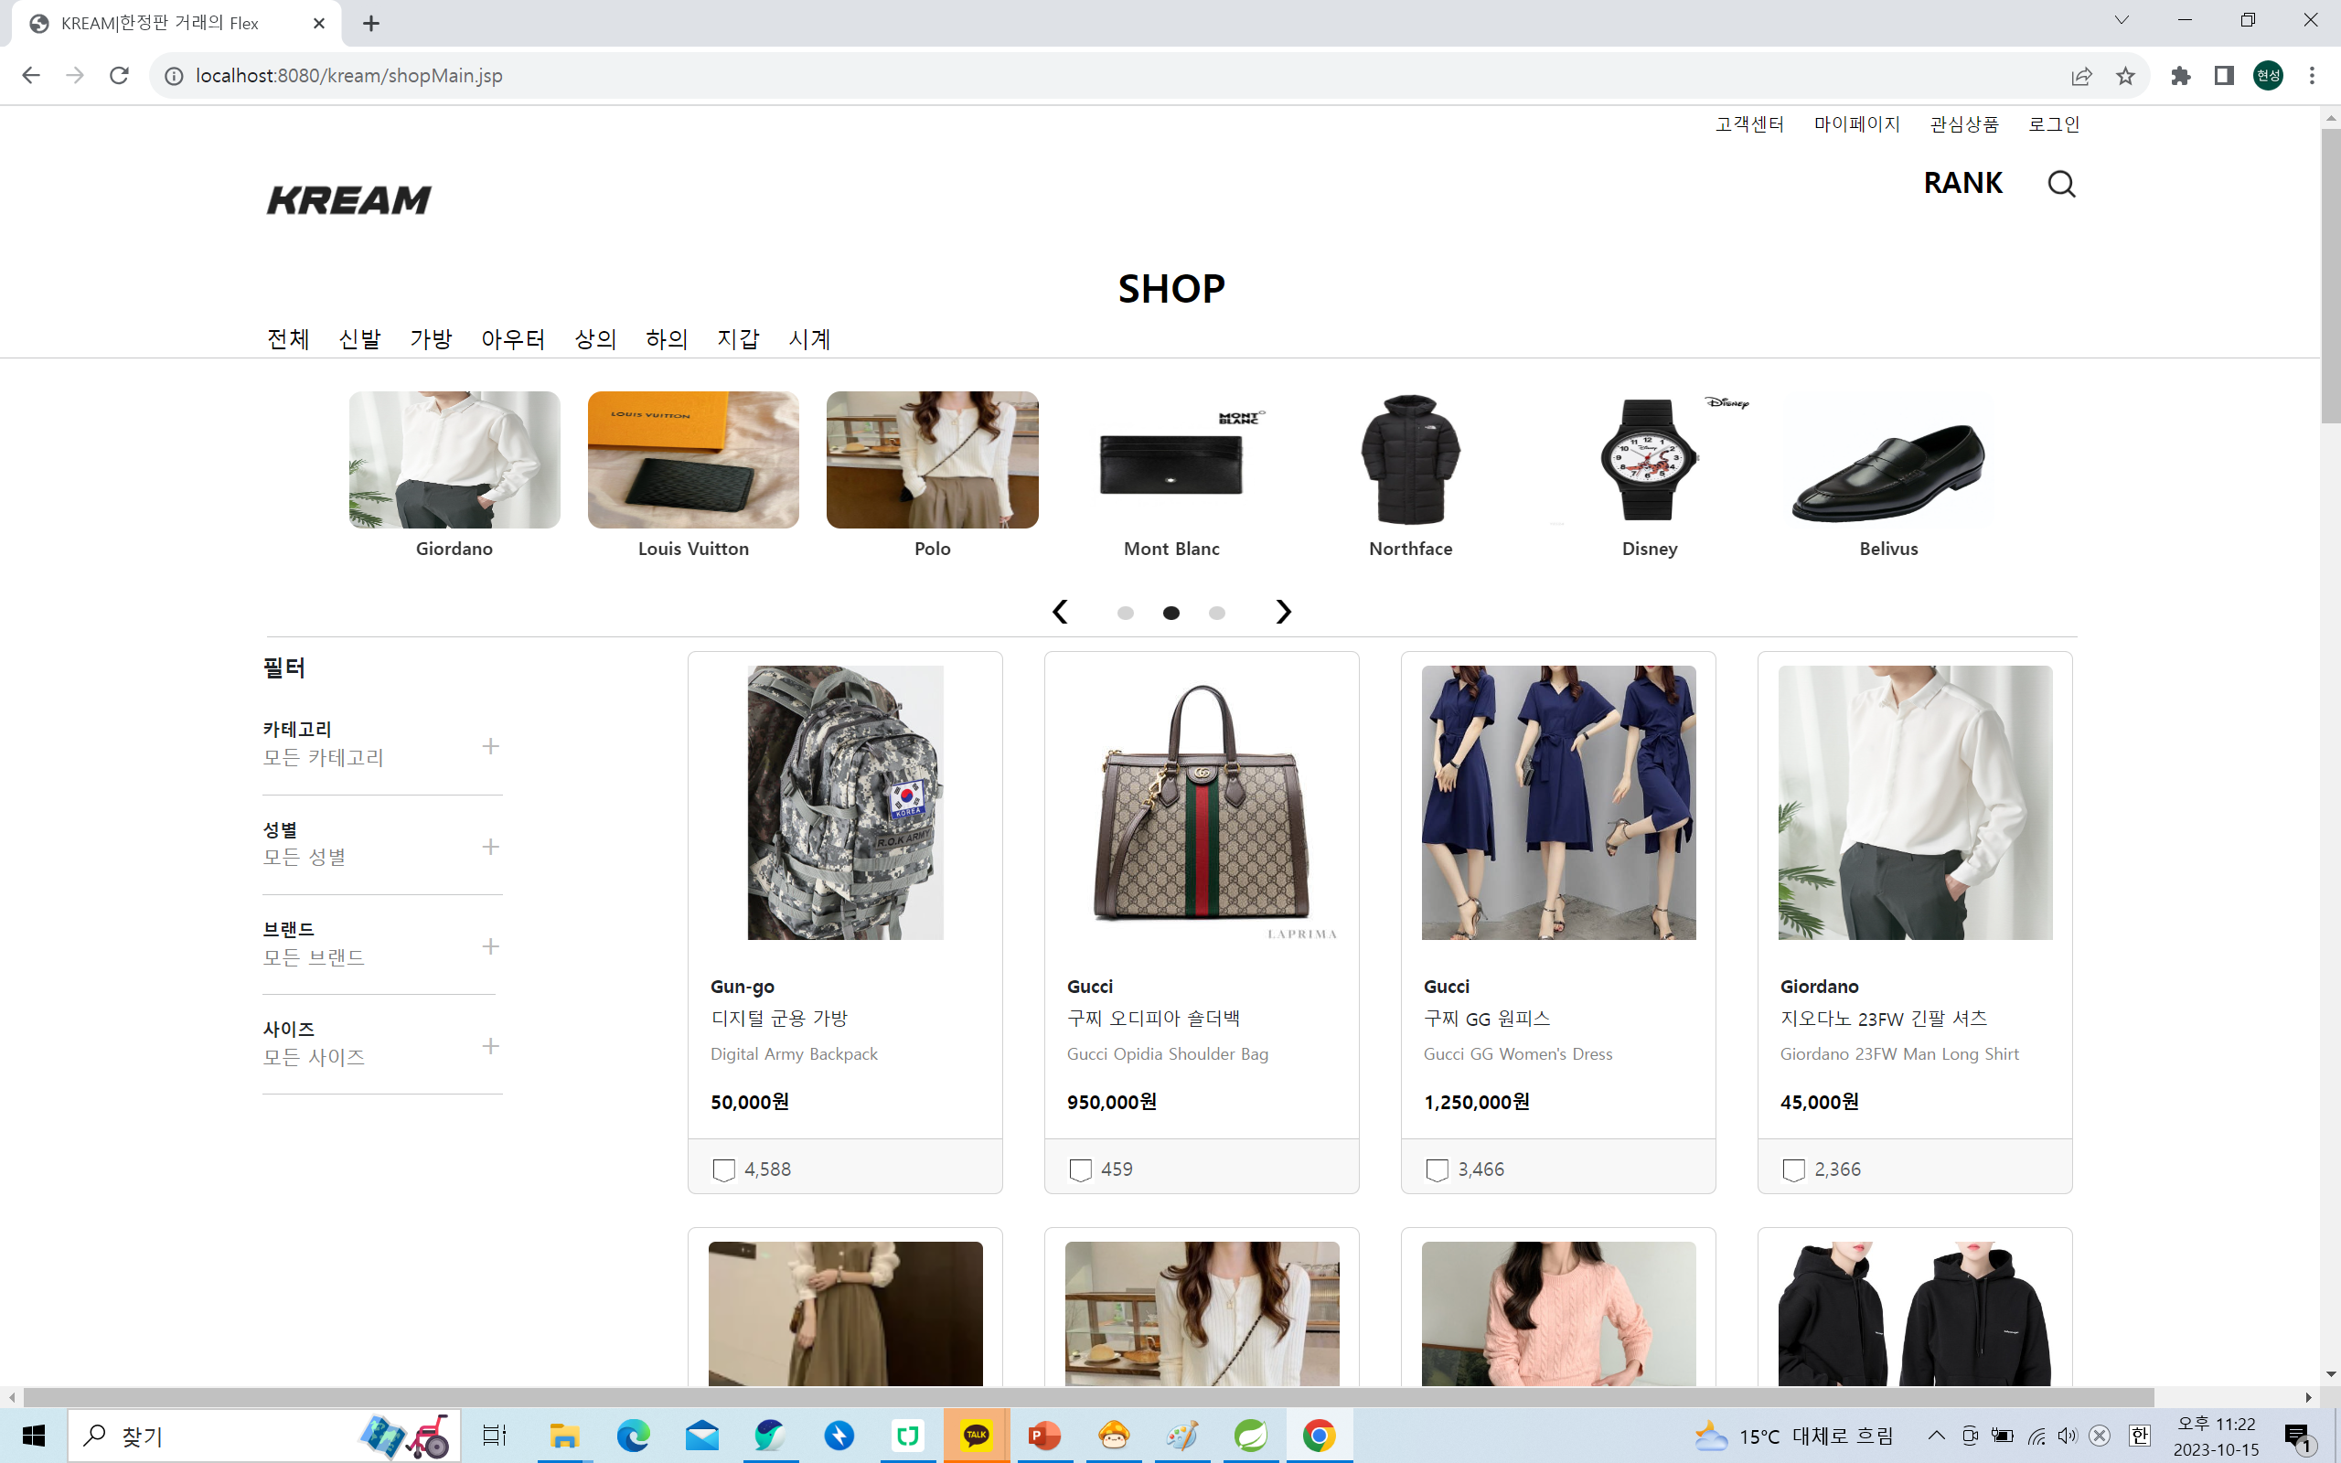
김현성
크림의 메인페이지
4.캐러셀
클릭
캐러셀은 최대 7개씩 3페이지 출력
(21개 브랜드, 인기순 정렬)

Slide 14
김현성
크림의 메인페이지
4.캐러셀
클릭
캐러셀은 최대 7개씩 3페이지 출력
(21개 브랜드, 인기순 정렬)

Slide 15
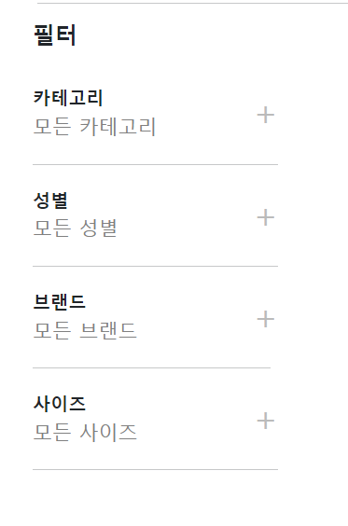
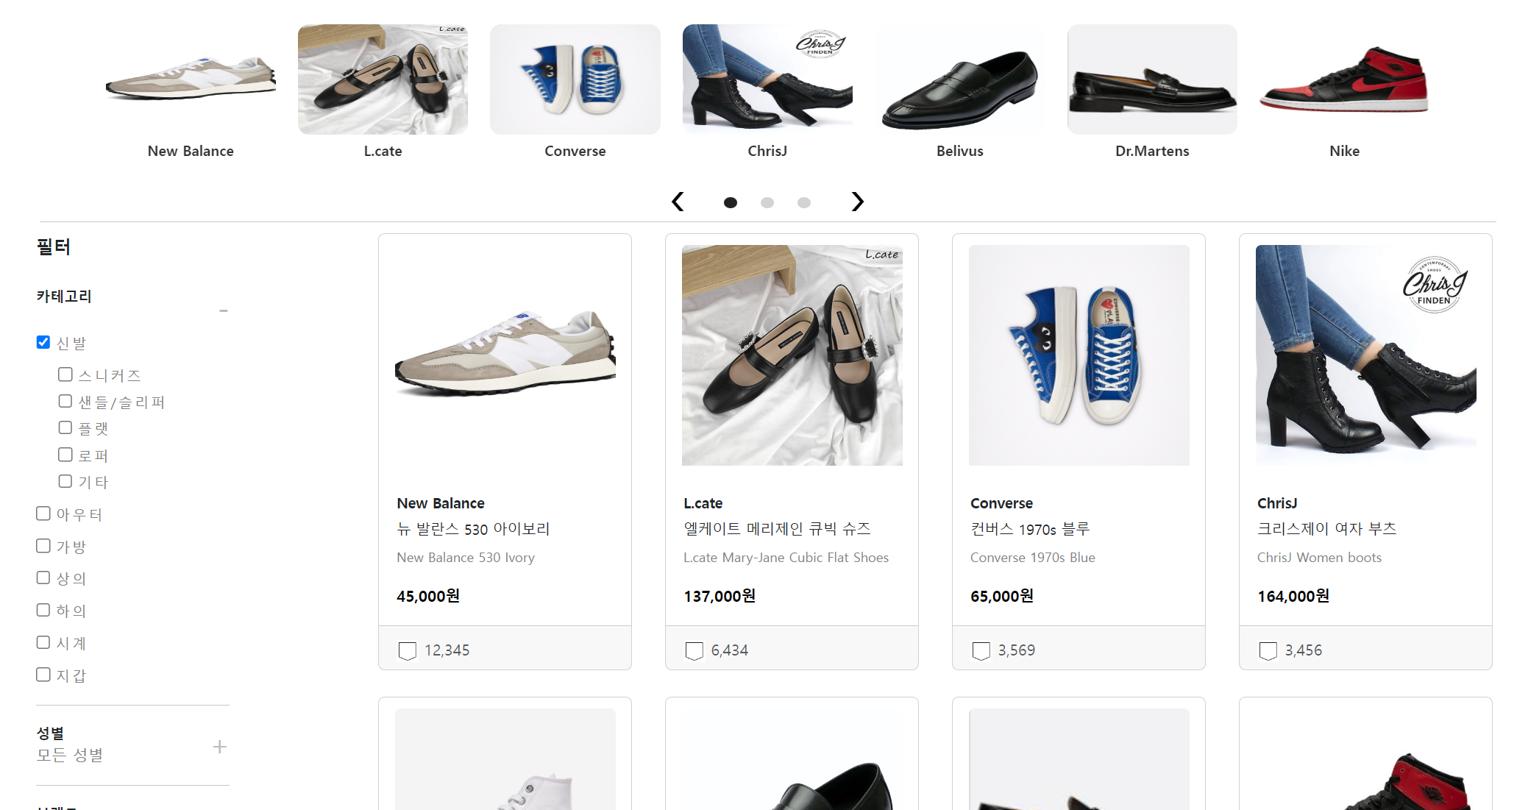
김현성
크림의 메인페이지
필터의 항목선택
5.필터

Slide 16
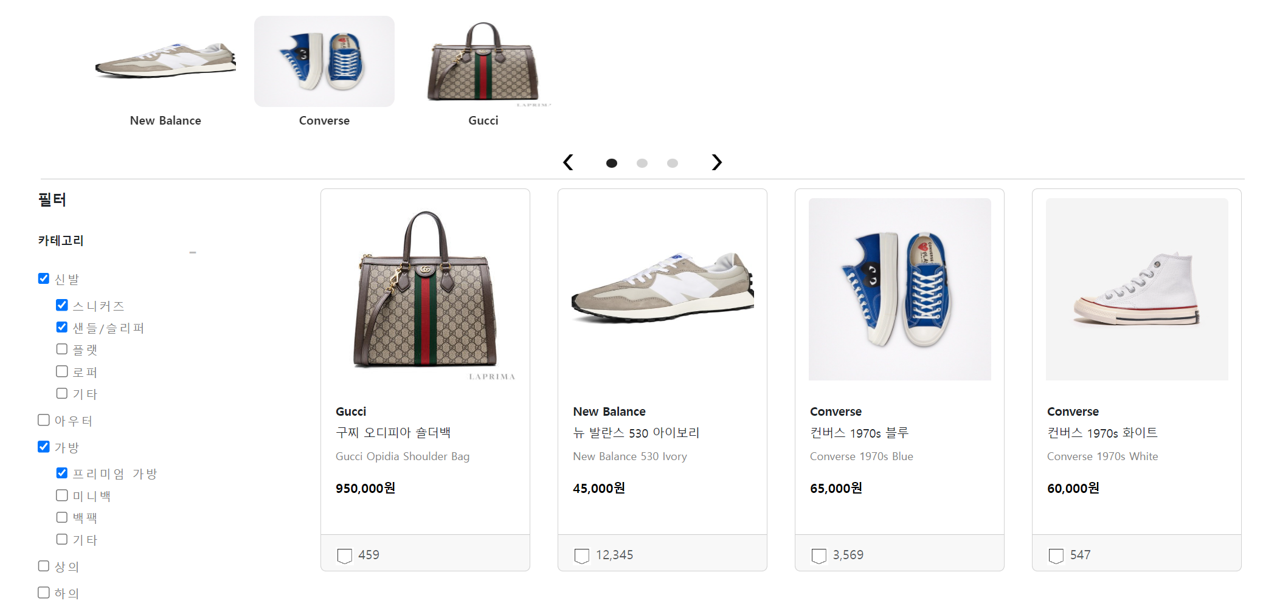
김현성
크림의 메인페이지
5.필터
캐러셀과 상품리스트에 반영

Slide 17
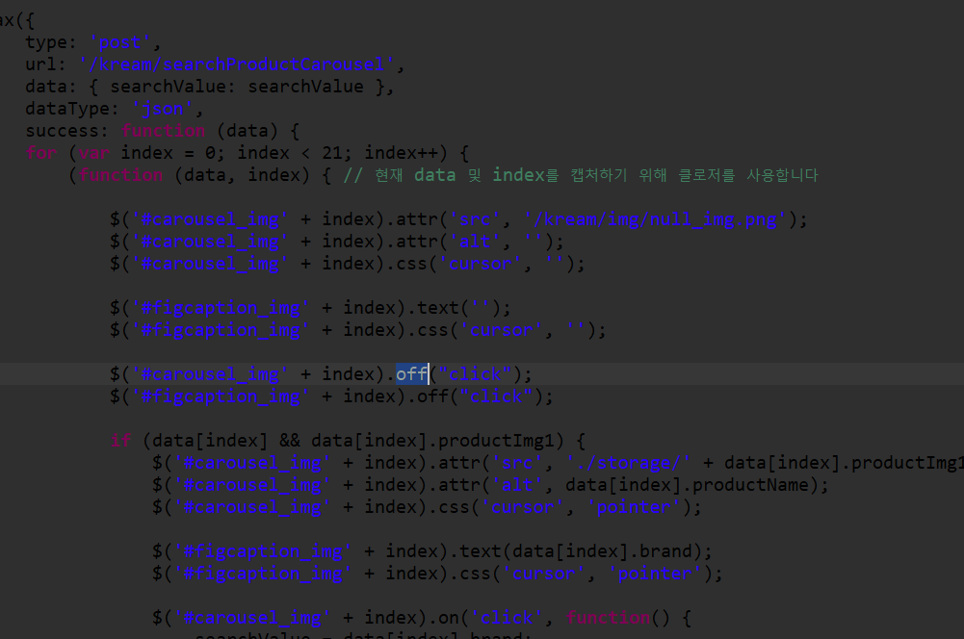

김현성
크림의 메인페이지
Etc.
에러사항 및 보완사항
$('#carousel_img' + index).off("click");

Slide 18


Slide 19


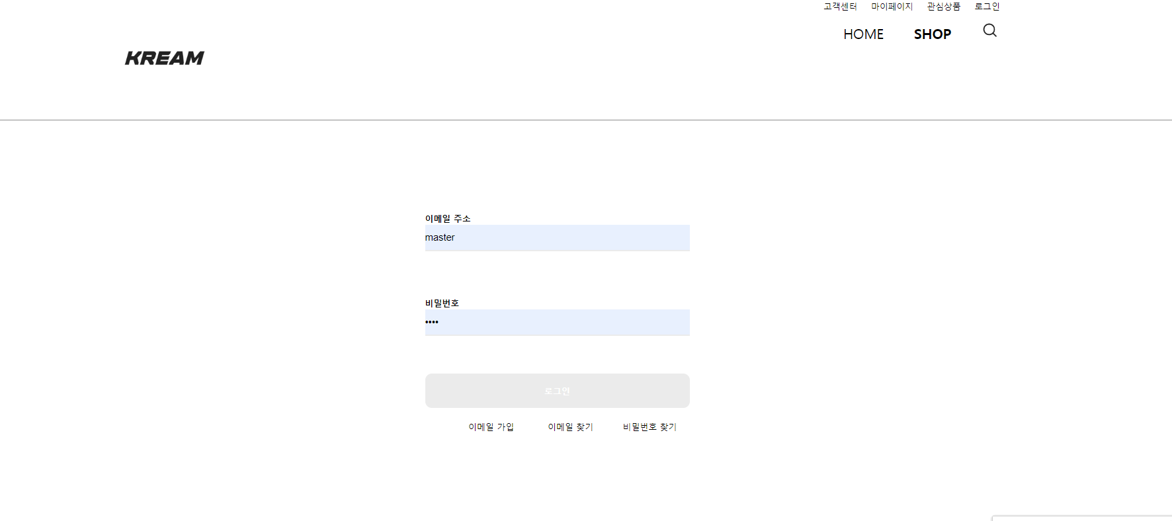
로그인 화면

Slide 20


Slide 21
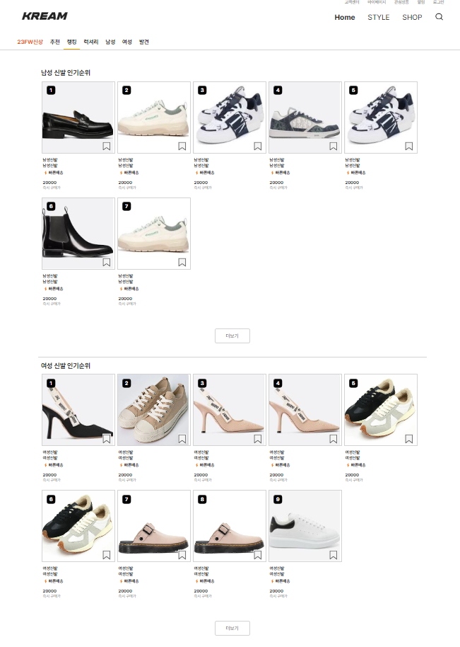
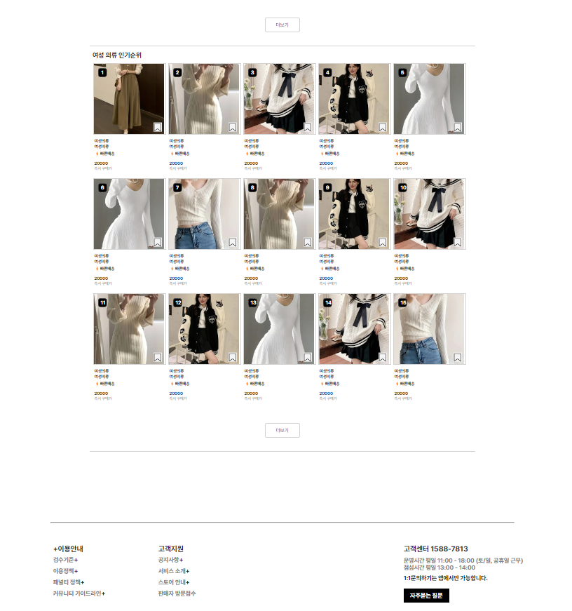

Slide 22
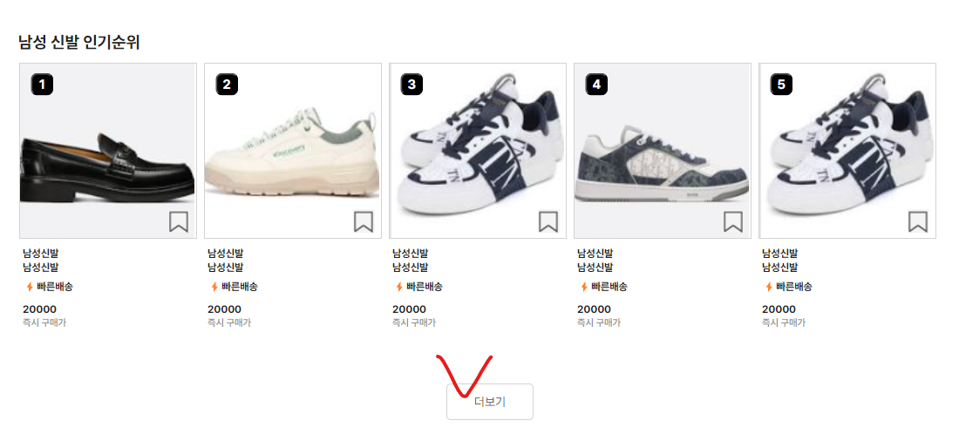
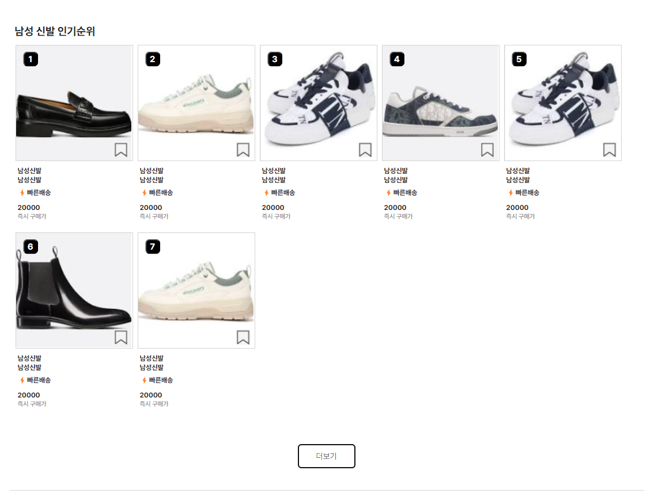

Slide 23
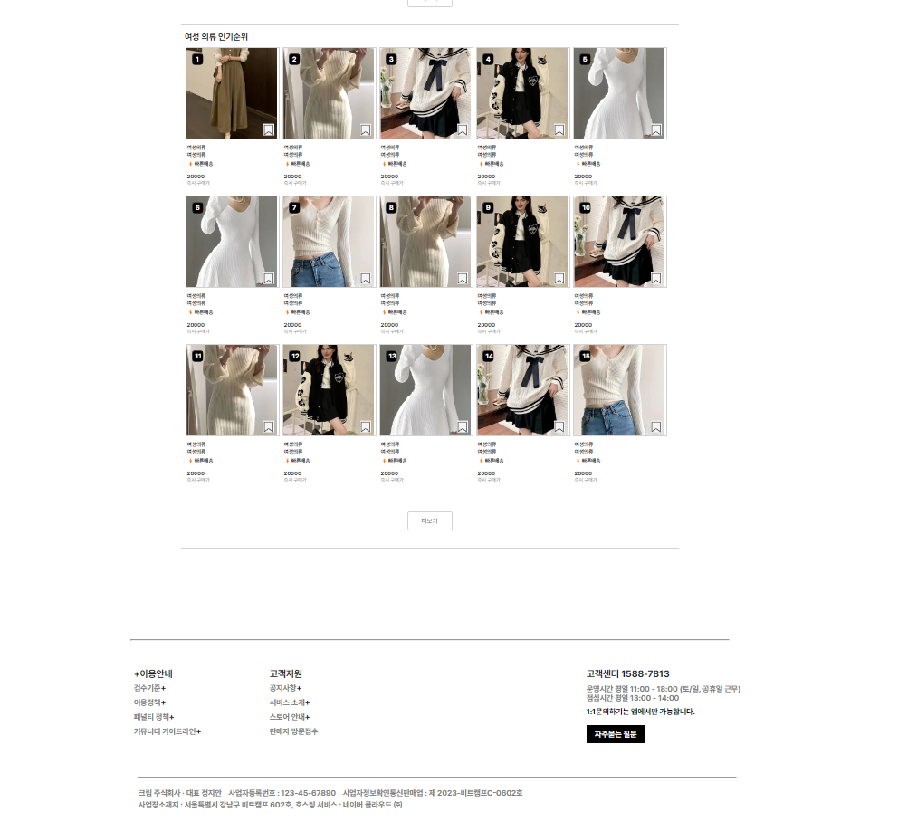
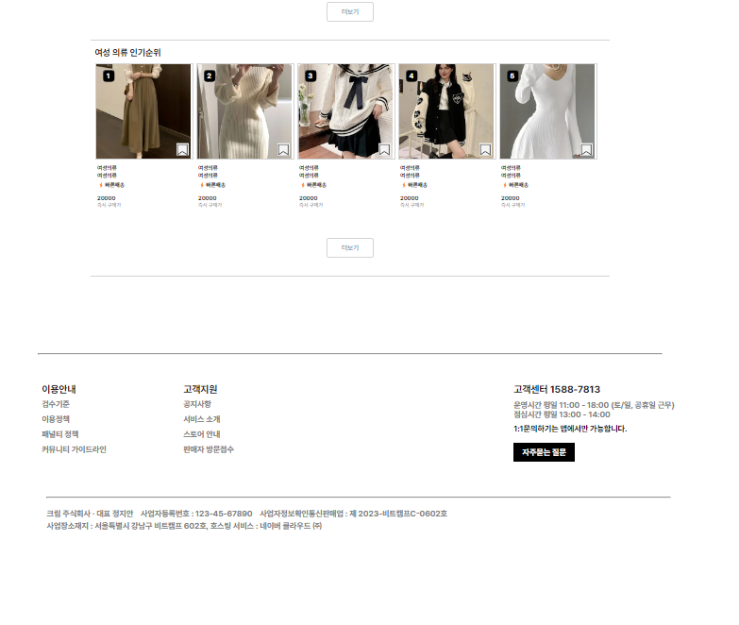

Slide 24
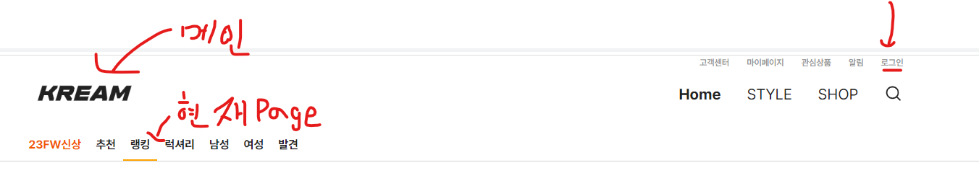
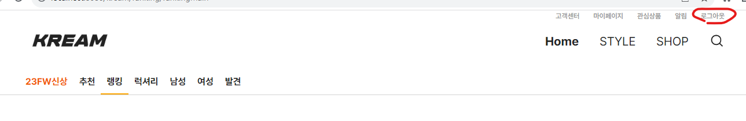

Slide 25
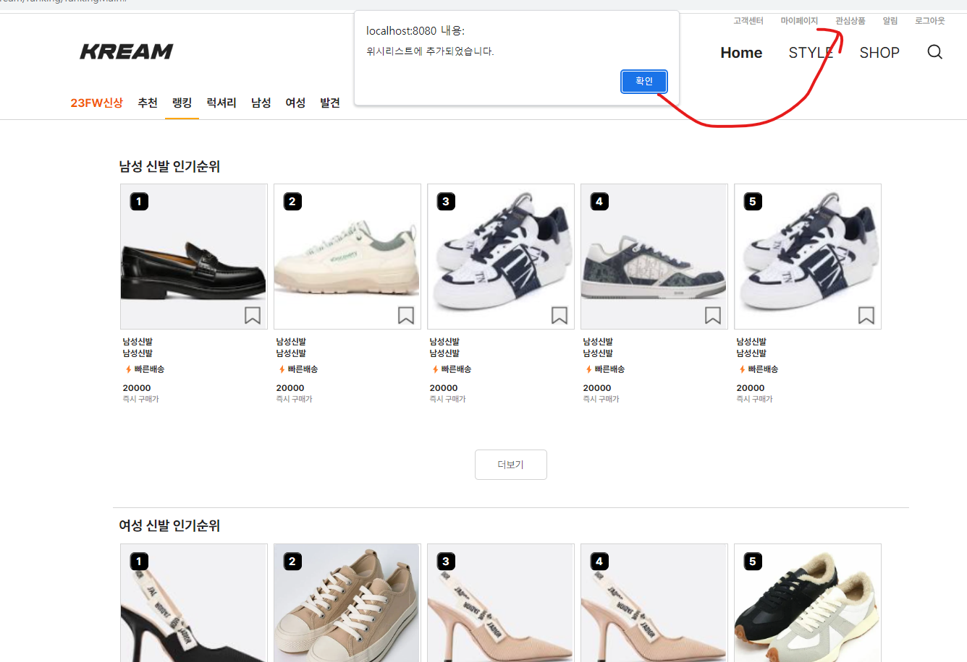

Slide 26


Slide 27
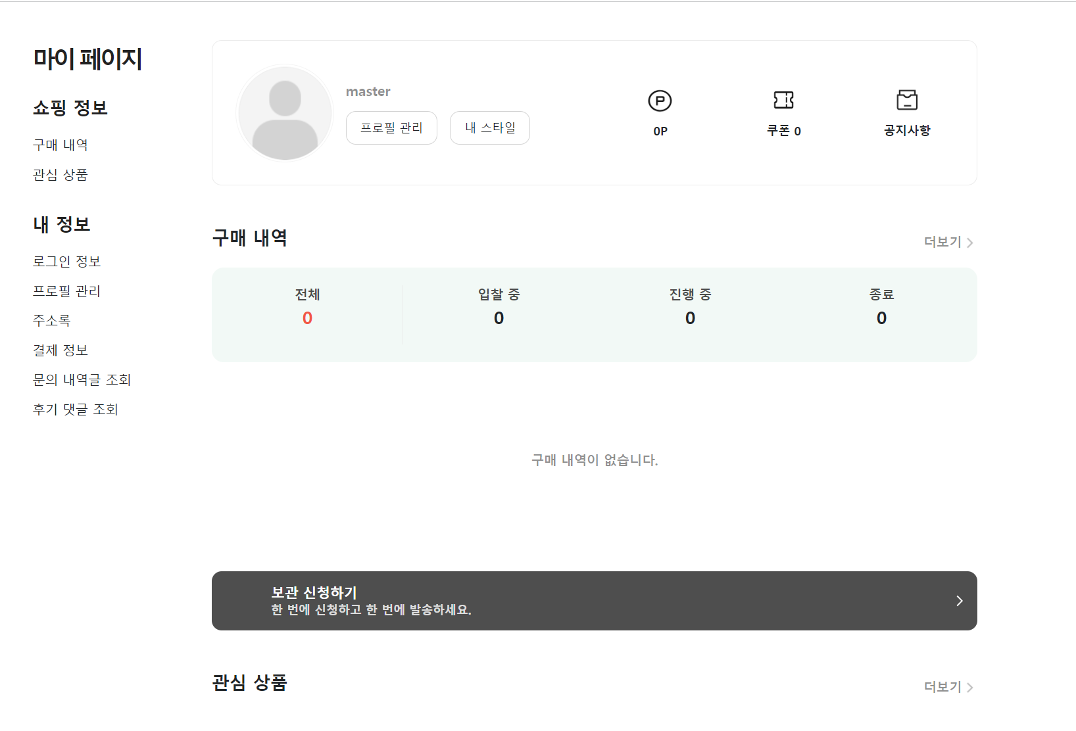

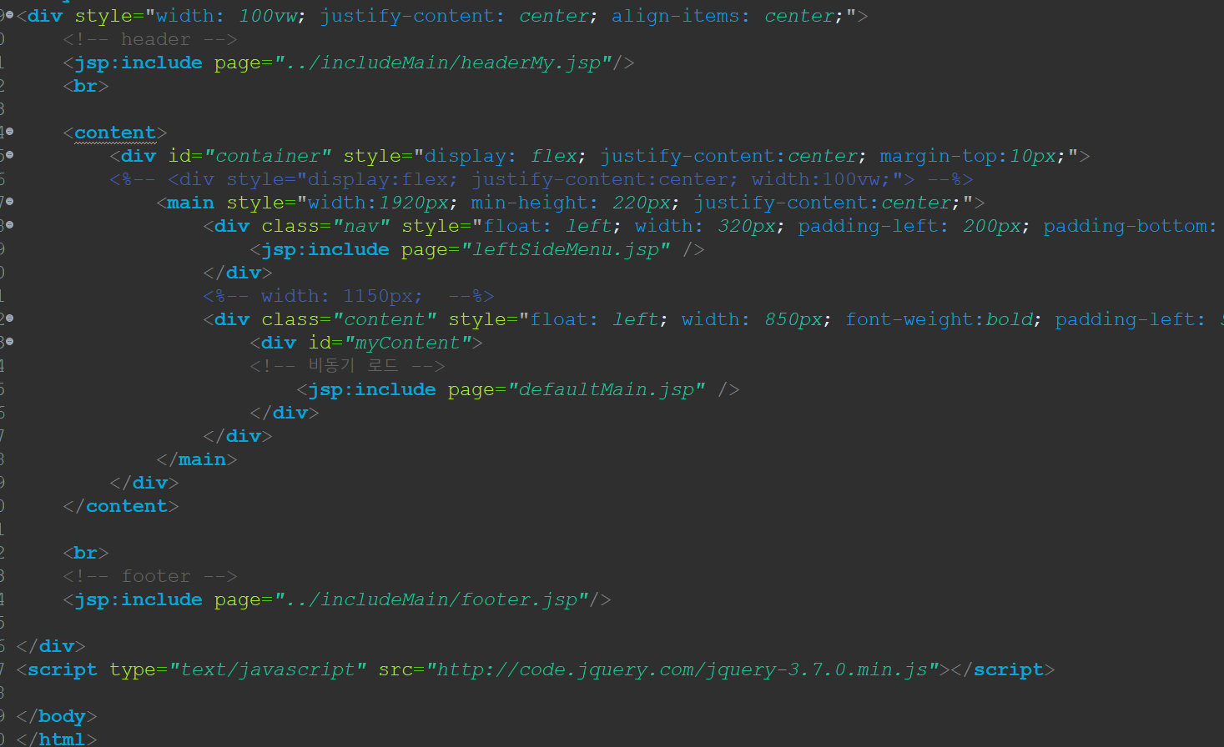

1. 마이페이지 메인화면

Slide 28
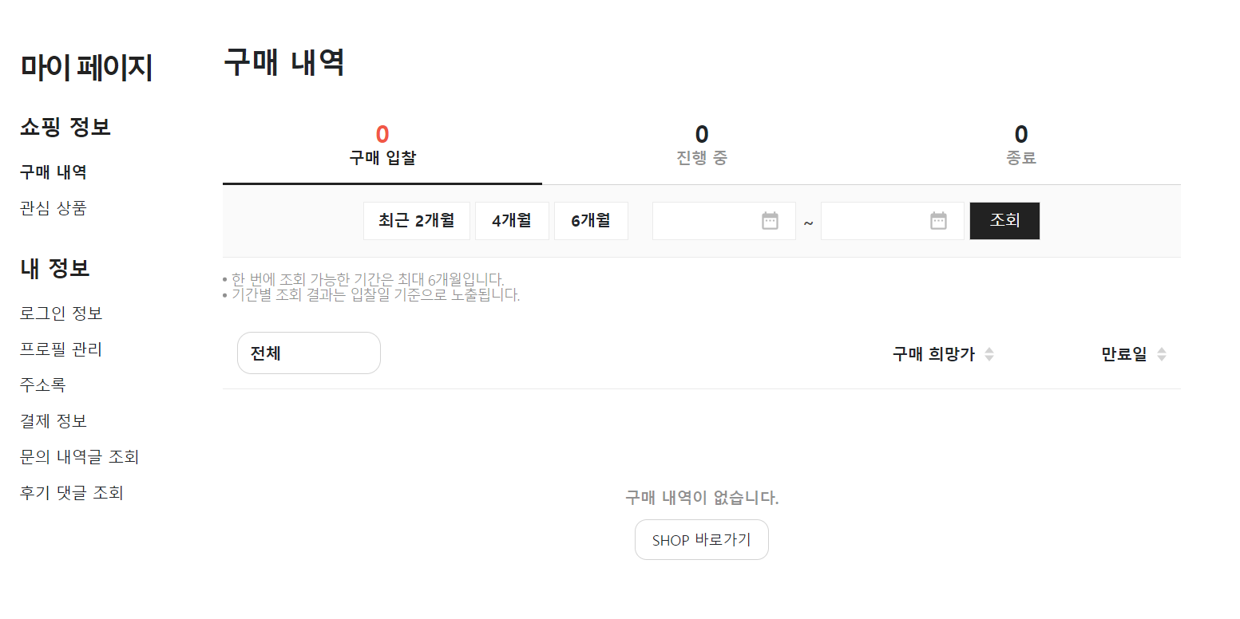
2. 마이페이지 - 구매내역

Slide 29
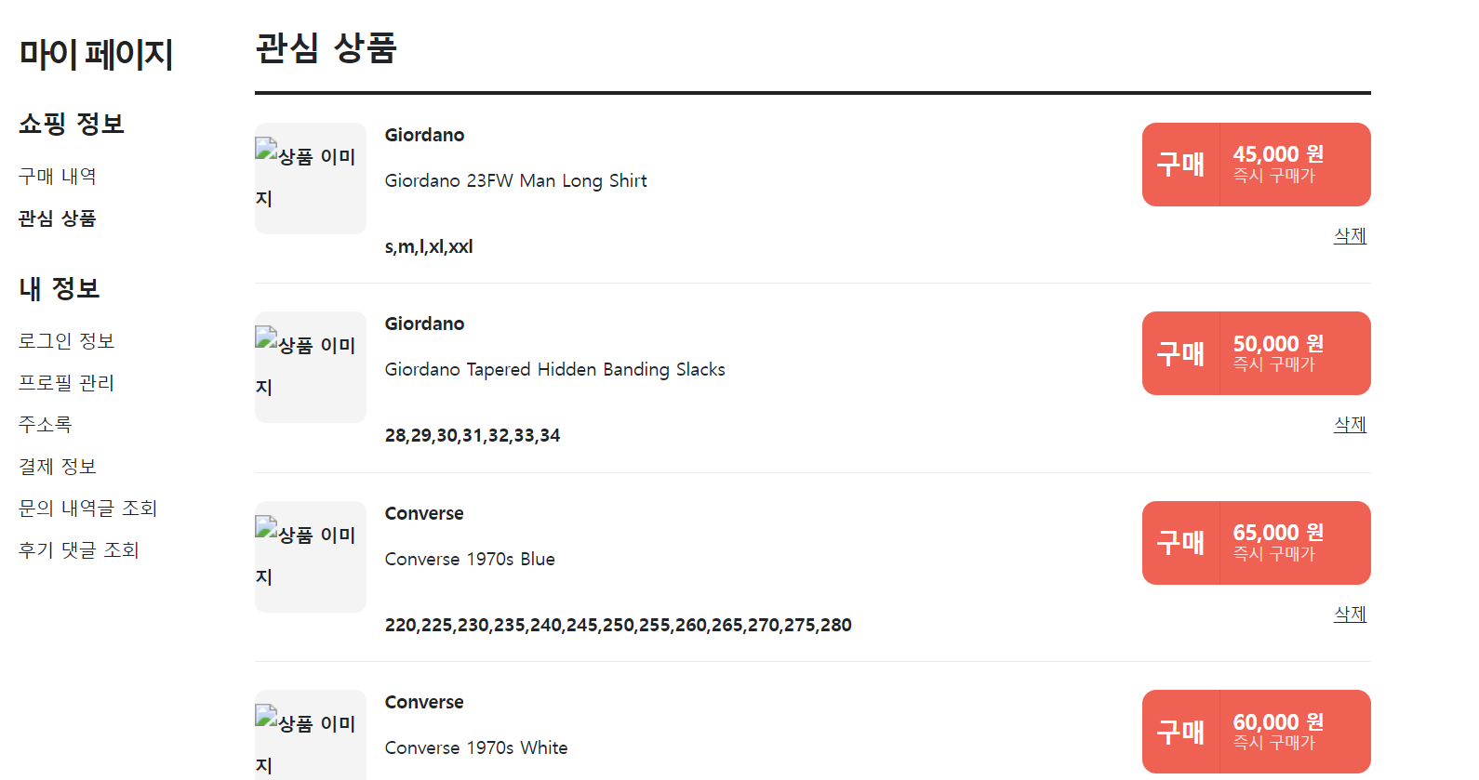
3. 마이페이지 – 관심 상품

Slide 30
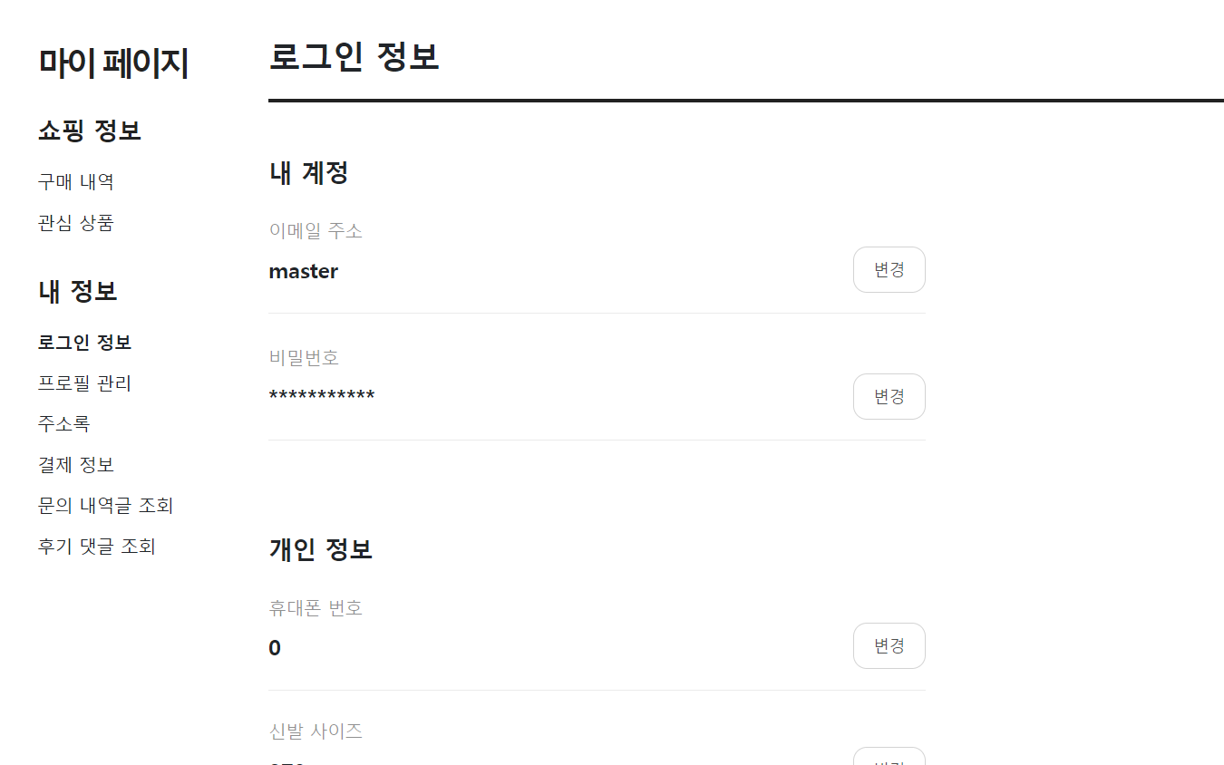
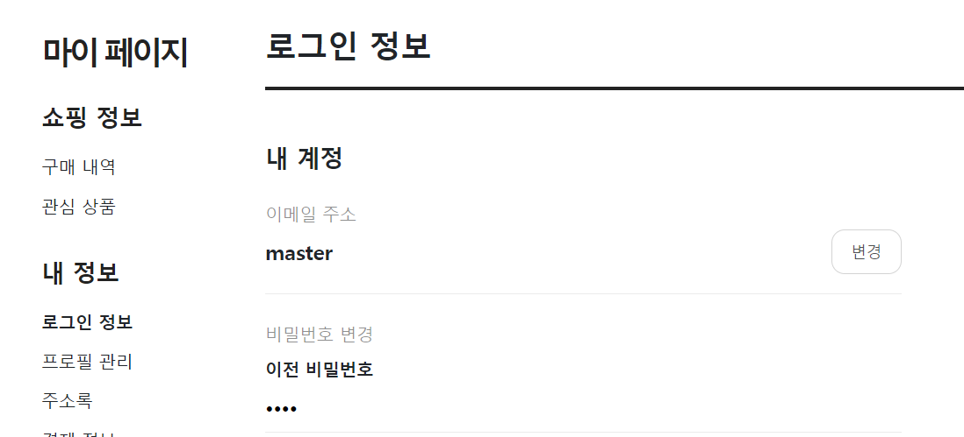
4. 마이페이지 – 로그인 정보

Slide 31
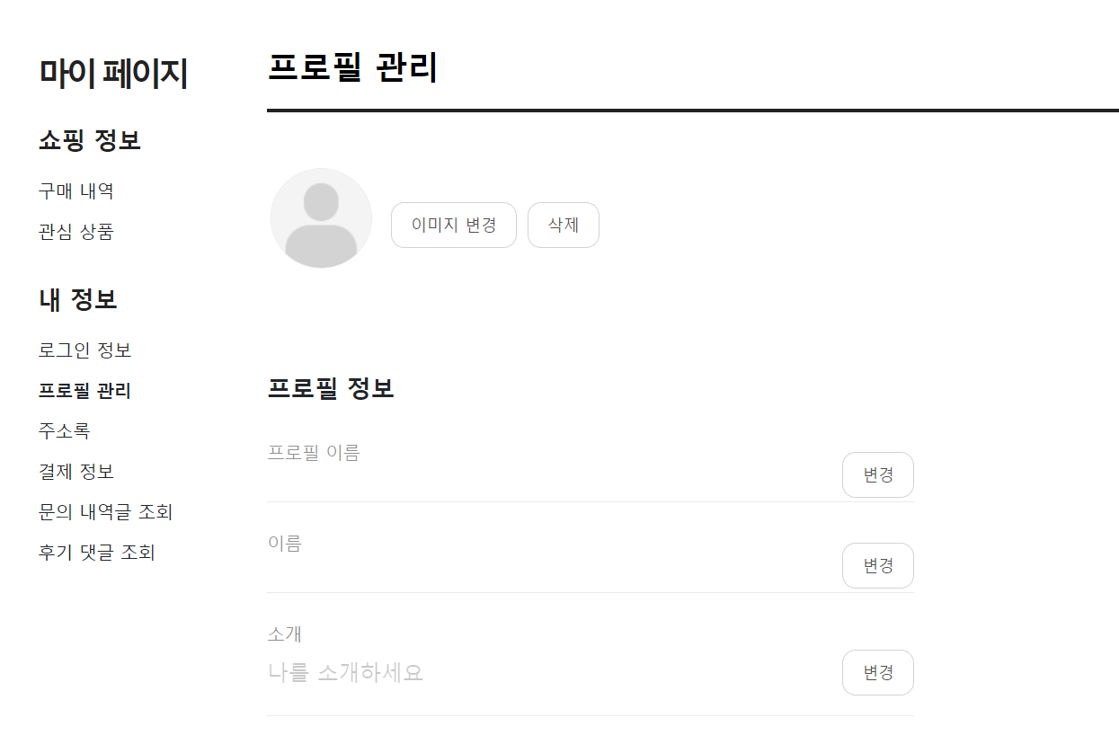
5. 마이페이지 – 프로필 관리

Slide 32
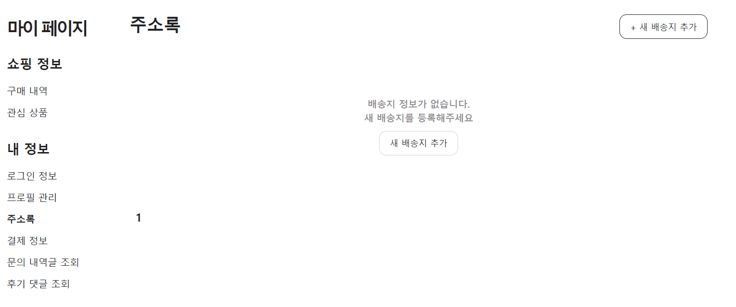
6. 마이페이지 – 주소록

Slide 33
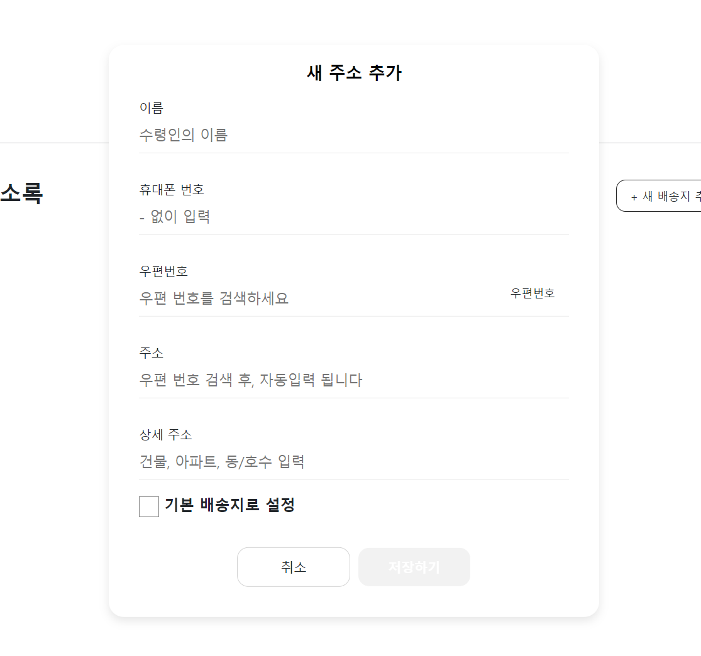
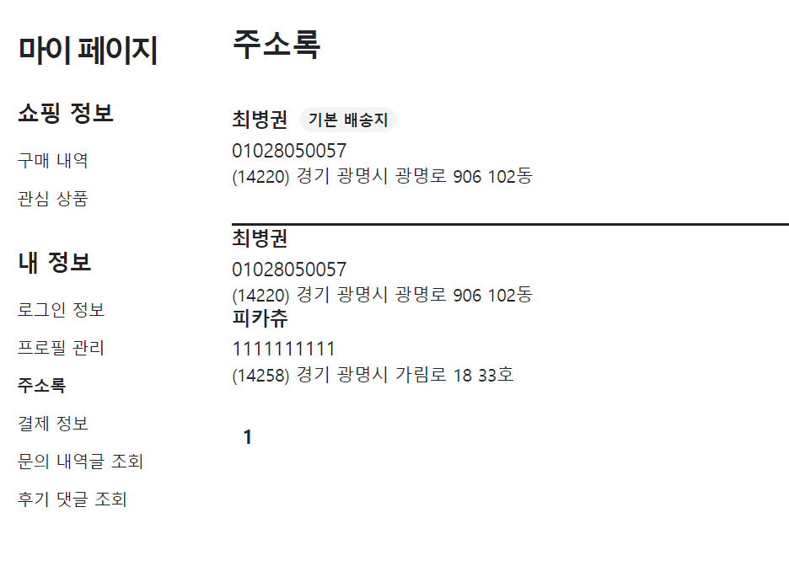
6. 마이페이지 – 주소록

Slide 34
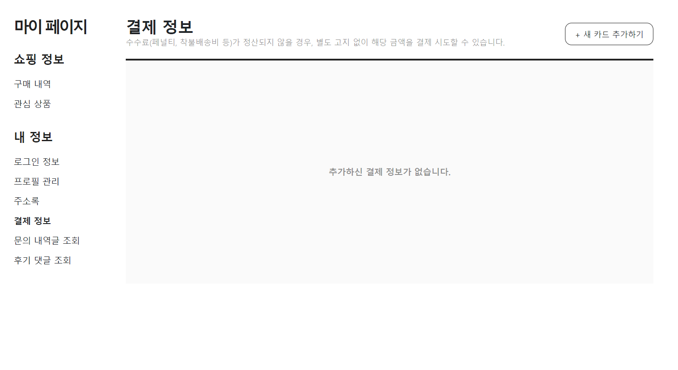
6. 마이페이지 – 결제 정보

Slide 35


Slide 36
프로젝트 목표

Slide 37
에러 내역

Slide 38
개선 사항

Slide 39


Slide 40





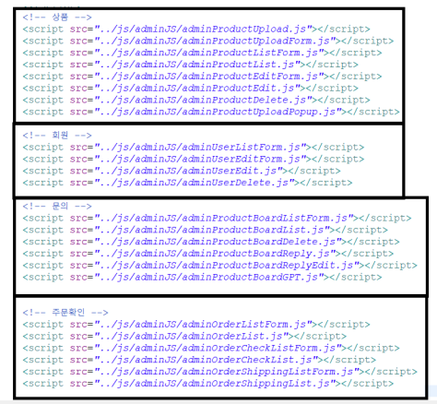
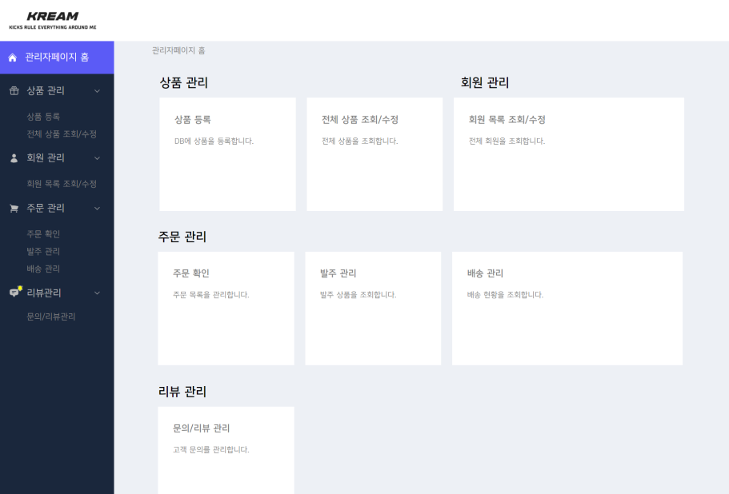
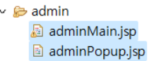



Slide 41

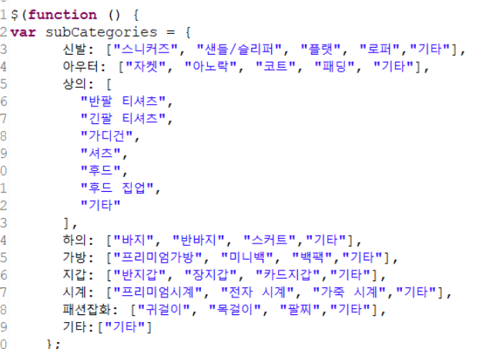

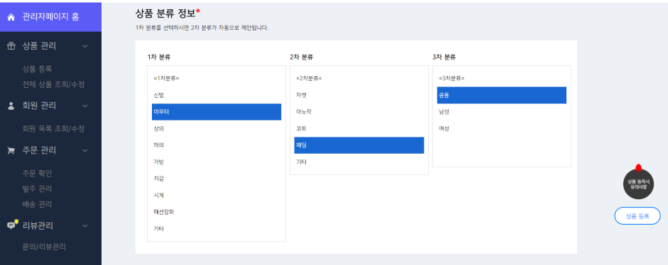

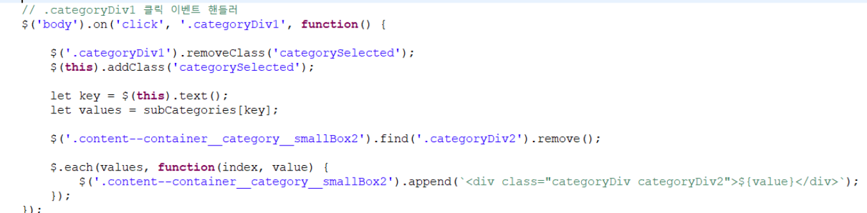


Slide 42



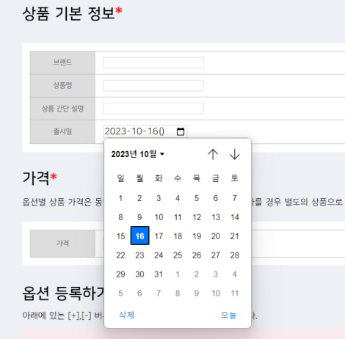


Slide 43


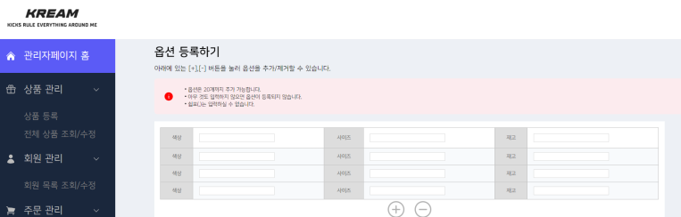

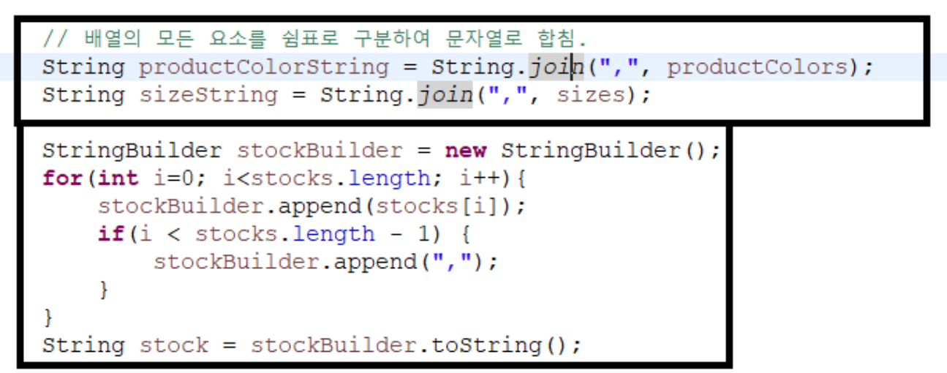

Slide 44


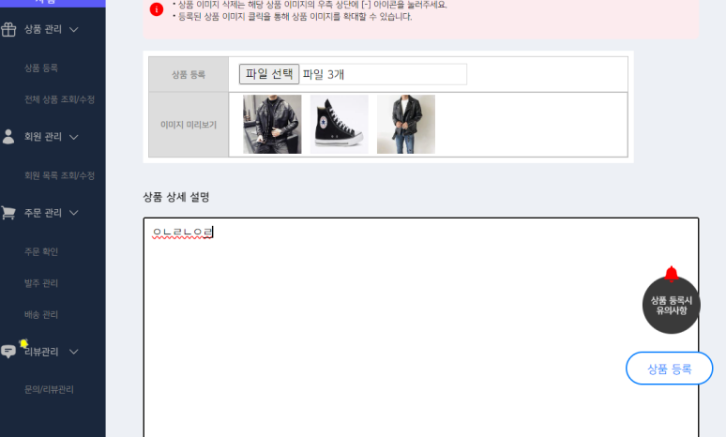


Slide 45



Slide 46








Slide 47



Slide 48



Slide 49






Slide 50




Slide 51





Slide 52


Slide 53




Slide 54


Slide 55


Slide 56



